Slide 1
Мой край родной, моя деревня…

Slide 2
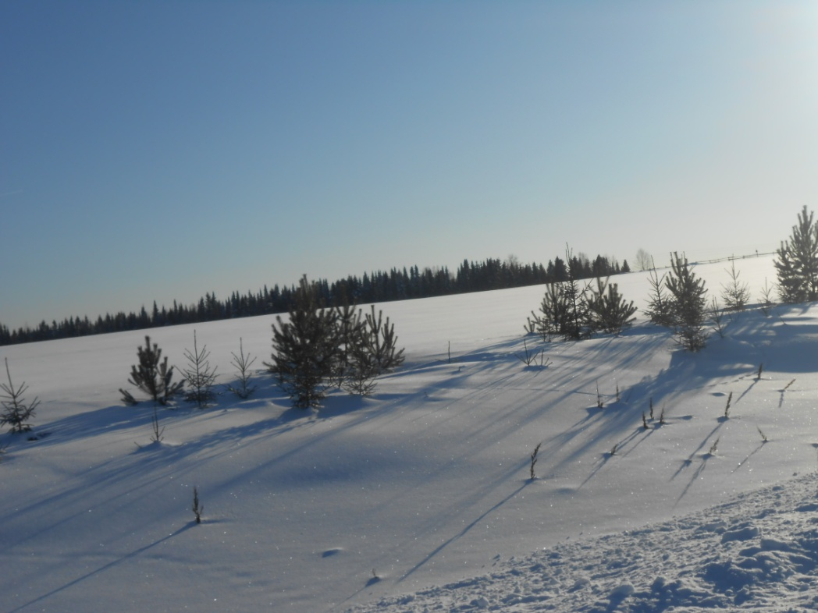
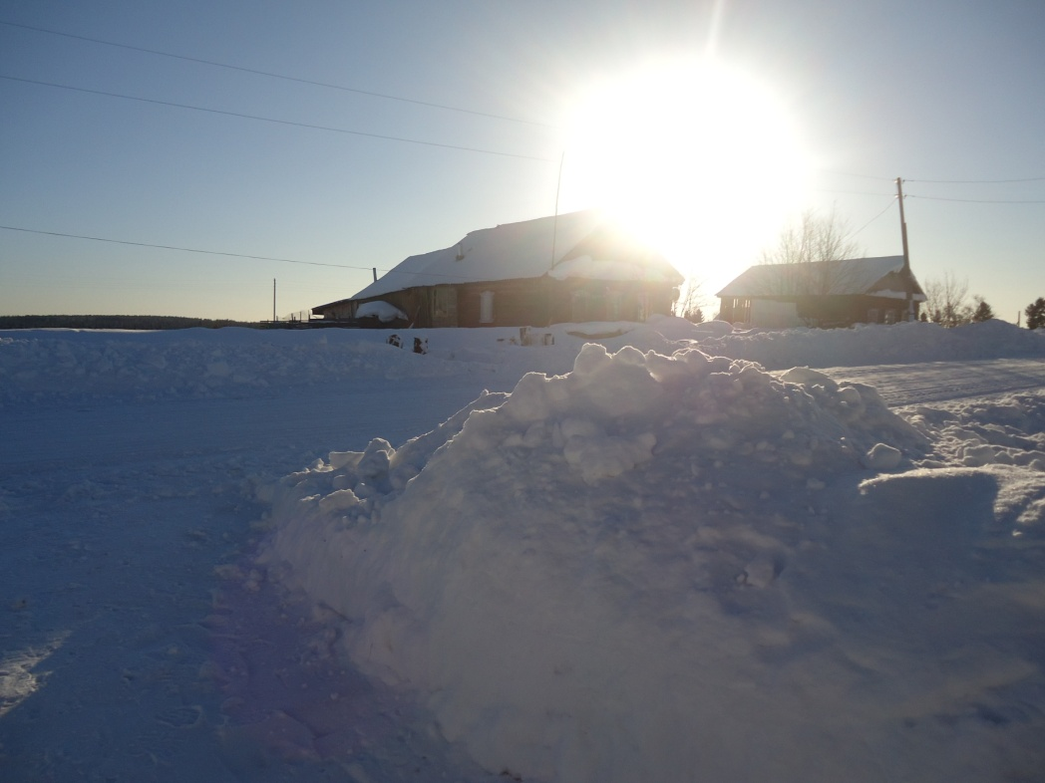
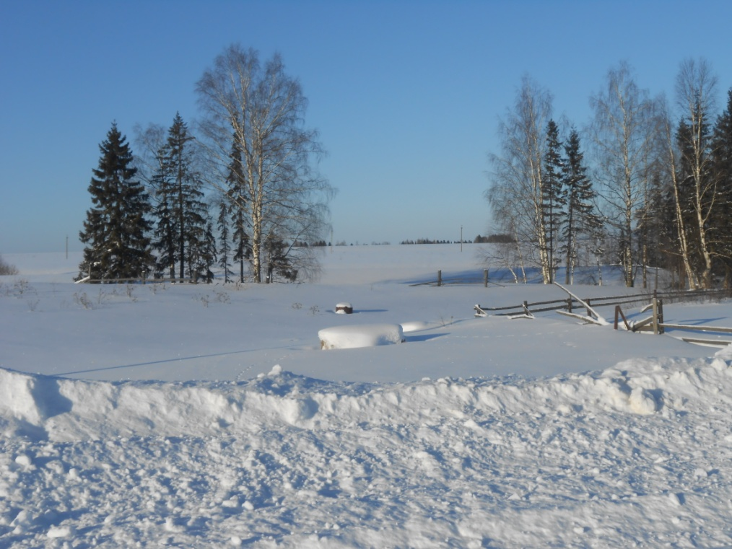
Зимняя одежда у природы
Белизной чудесной хороша!
Скрыты все огрехи и невзгоды:
От красы торжественна душа!
Падают снежинки с поднебесья
Мягкие, как лебединый пух,
И в душе звучит о счастье песня:
Всё нарядно, радостно вокруг!

Slide 3
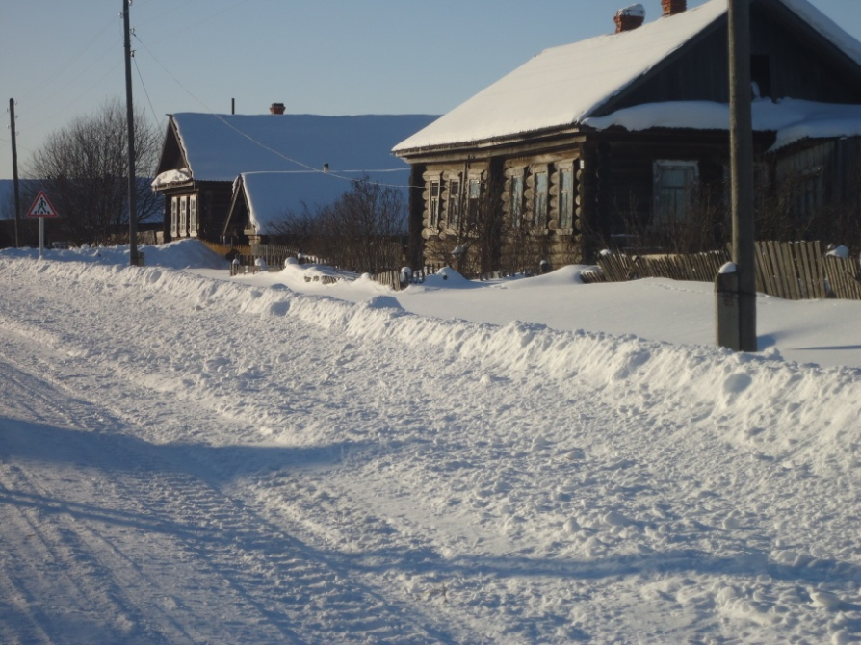
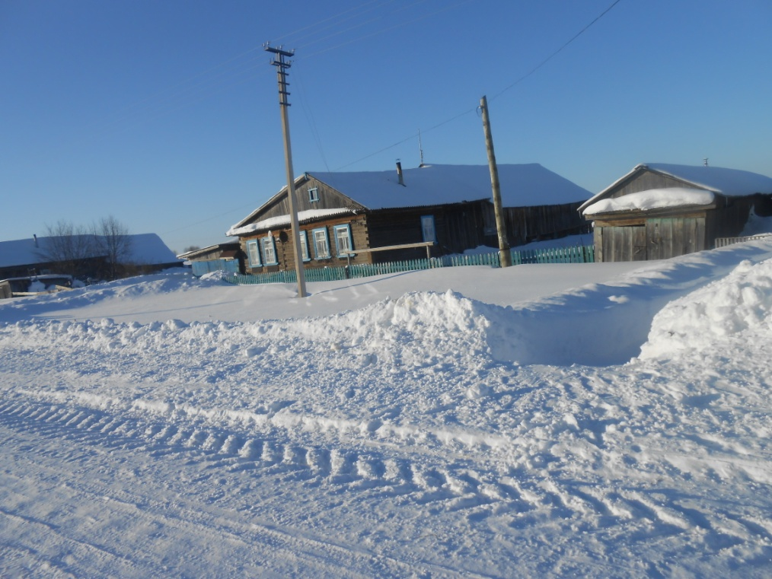
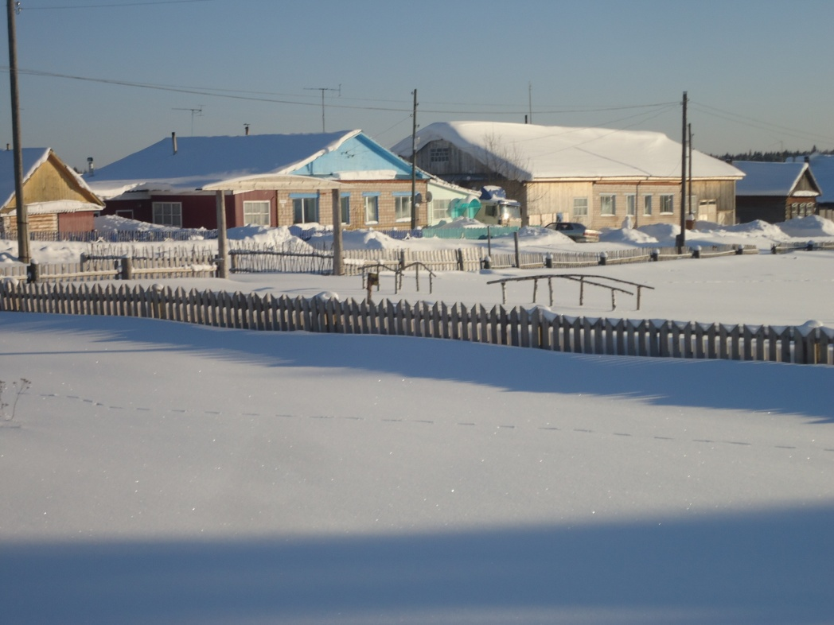
Укрыла белой пеленою
Края Сибирские зима,
И снег, пушистой бахромою,
Укутал бережно дома.
(Алексей Соломин)

Slide 4
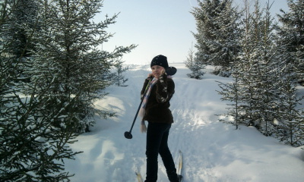
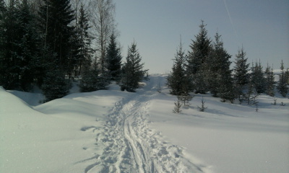
Мне нравится скользить при свете дня,
Как и в сиянии звёзд, по лыжной трассе,
Храня в себе немало сил в запасе,
Которые возьмёт-таки лыжня…

Slide 5
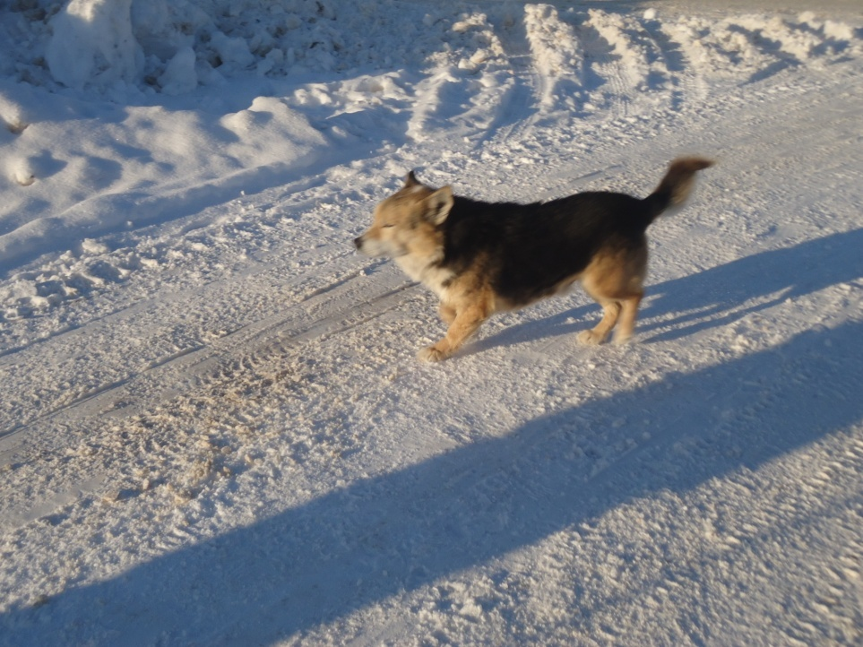
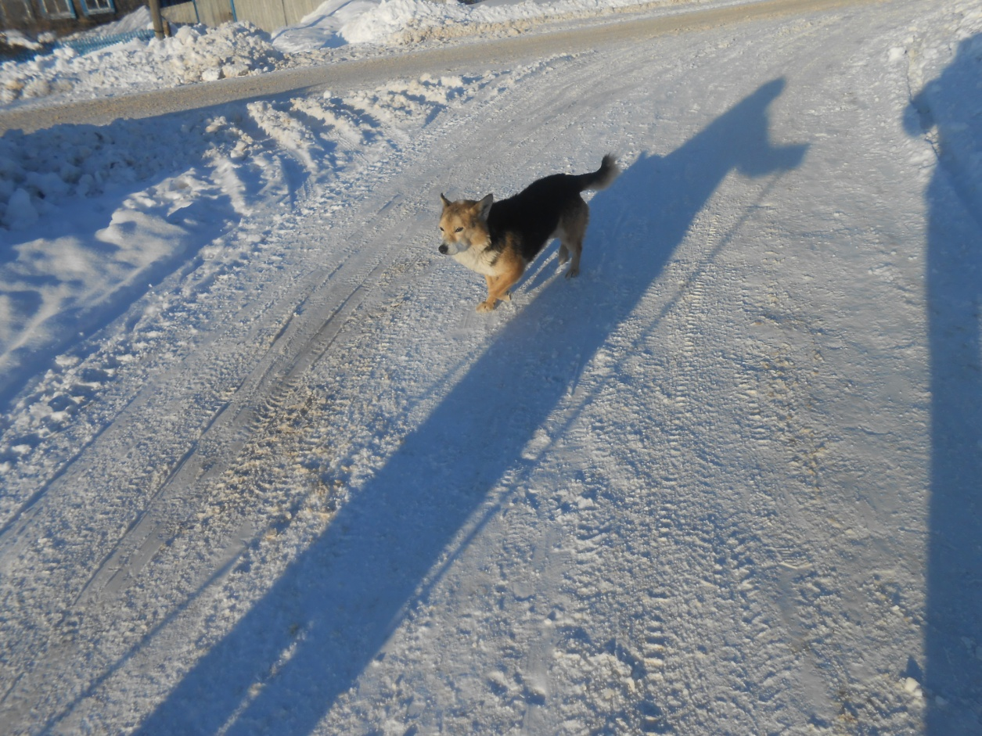
…Собачка снег пушистый чуя,
Несётся опрометью тут…

Slide 6
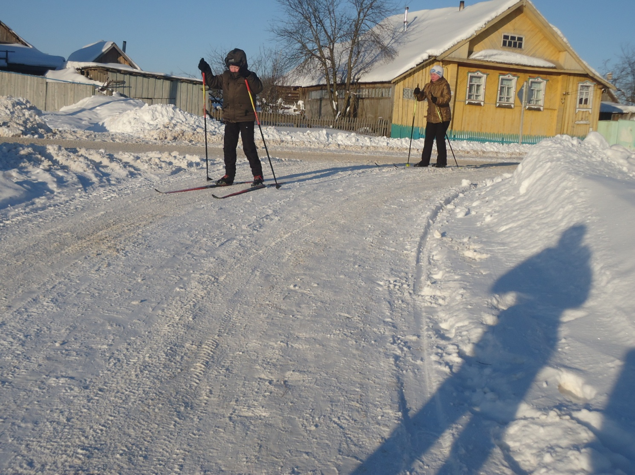
Ах, лыжи мои, лыжи, —
Без вас я сам не свой.
Ну что на свете ближе
Мне снежною зимой?

Slide 7
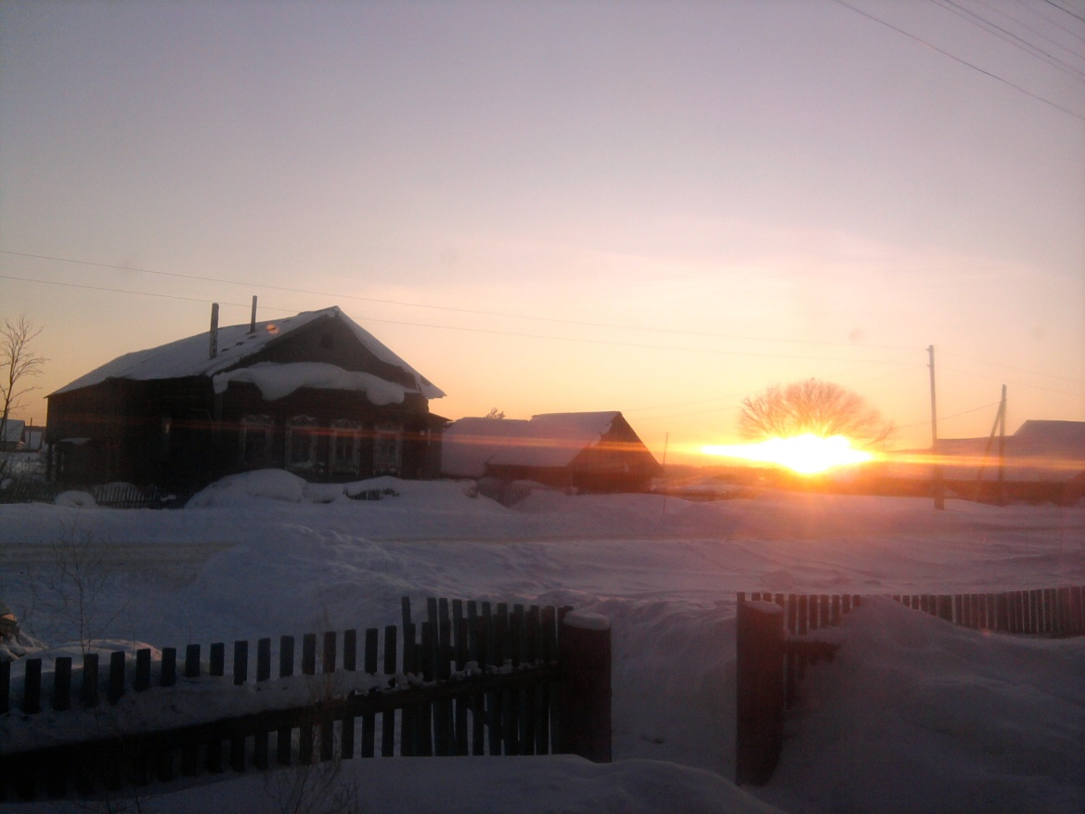
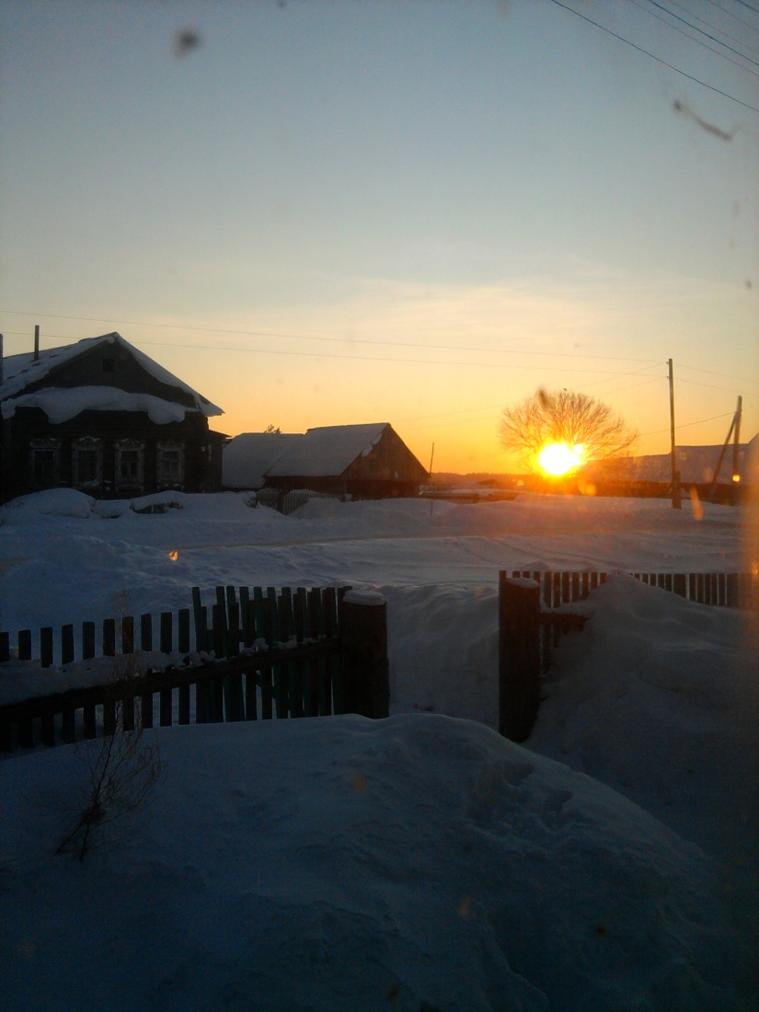
Вот потянуло уж морозом
И солнышко пошло назад.
Длиннее тени от берёзок,
И начинается закат.

Slide 8
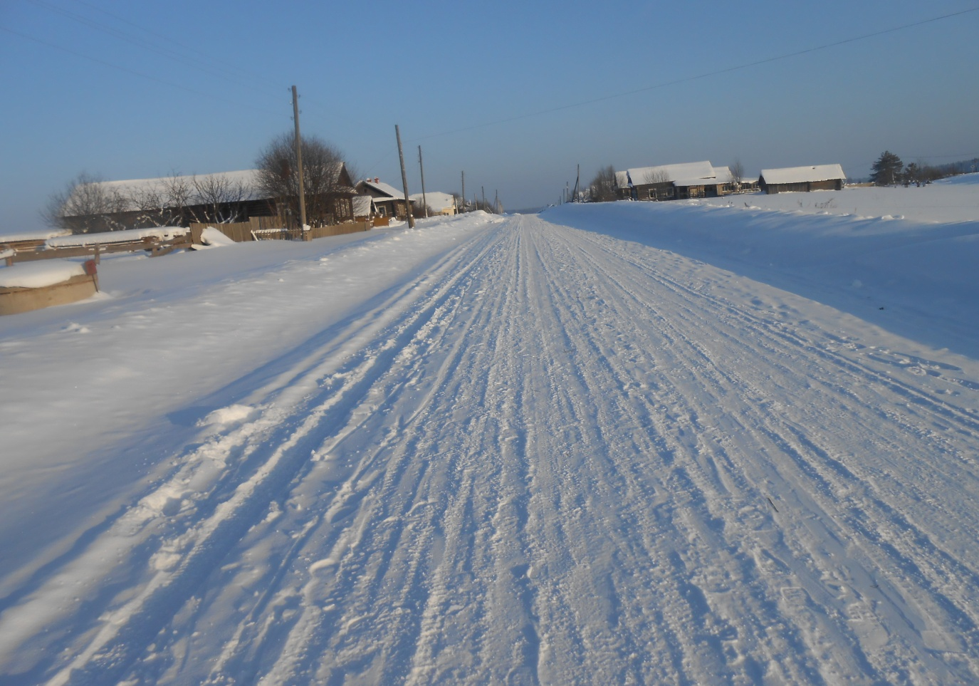
Дорога, зимняя дорога,
Овраги, речки и поля,
Под белым снегом погребенная
Теперь покоится земля…

Slide 9
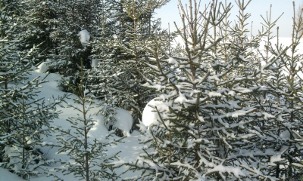
Его величество - зимний лес!

Slide 10
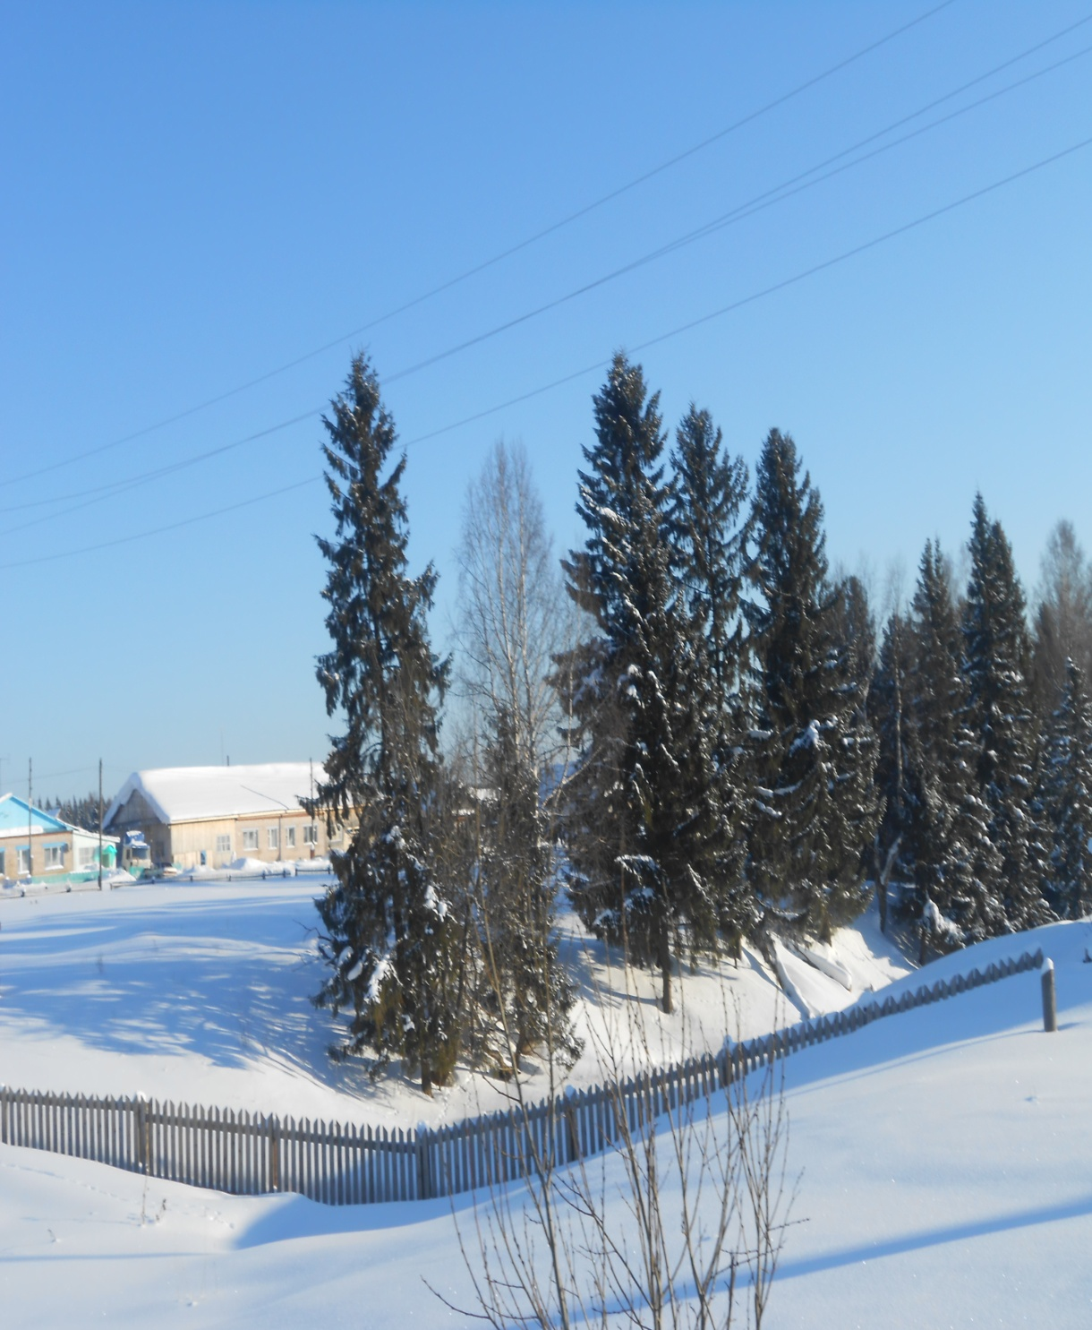
Чародейкою Зимою
Околдован, лес стоит -
И под снежной бахромою,
Неподвижною, немою,
Чудной жизнью он блестит.

Slide 11
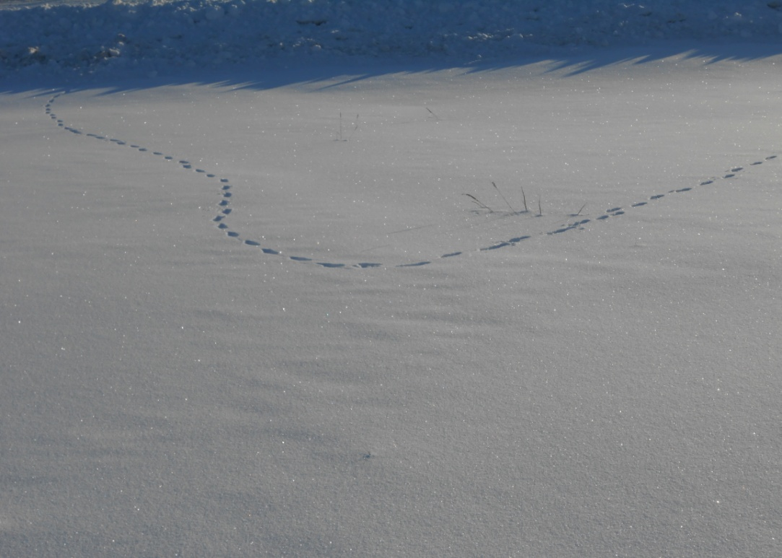
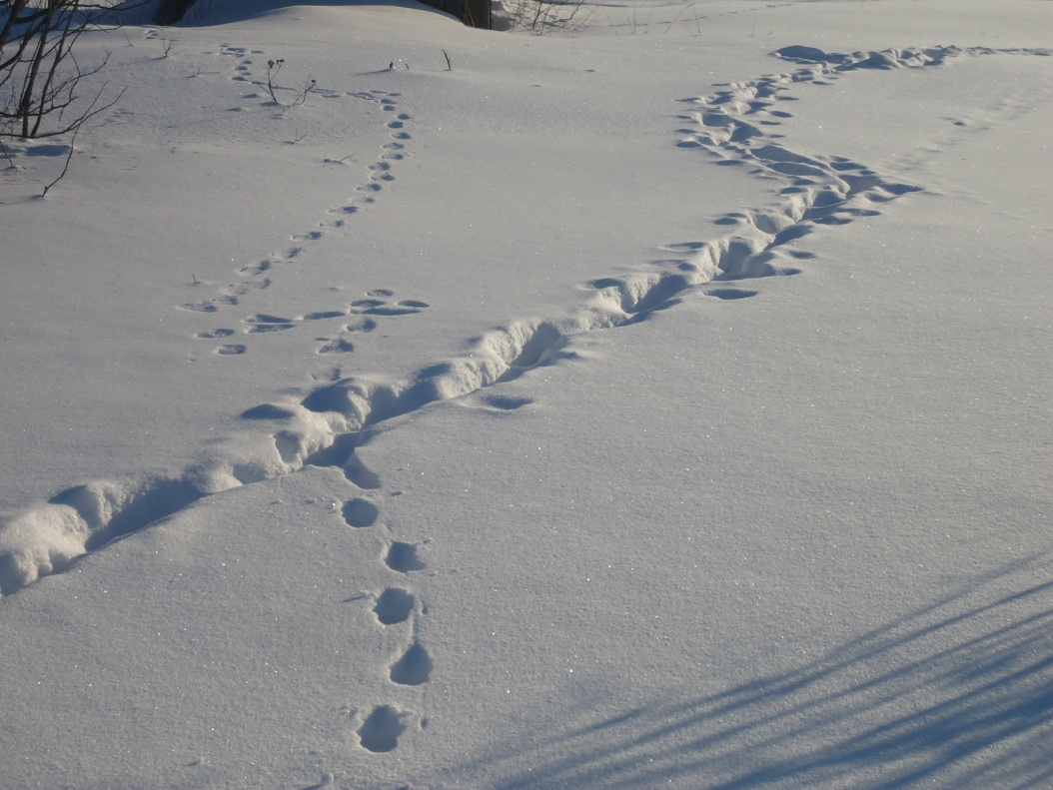
…Там на неведомых дорожках следы невиданных зверей…

Slide 12
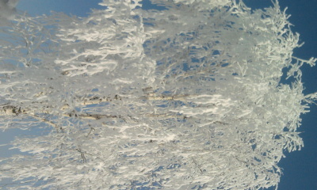
Белая береза
Под моим окном
Принакрылась снегом,
Точно серебром.
На пушистых ветках
Снежною каймой
Распустились кисти
Белой бахромой…

Slide 13
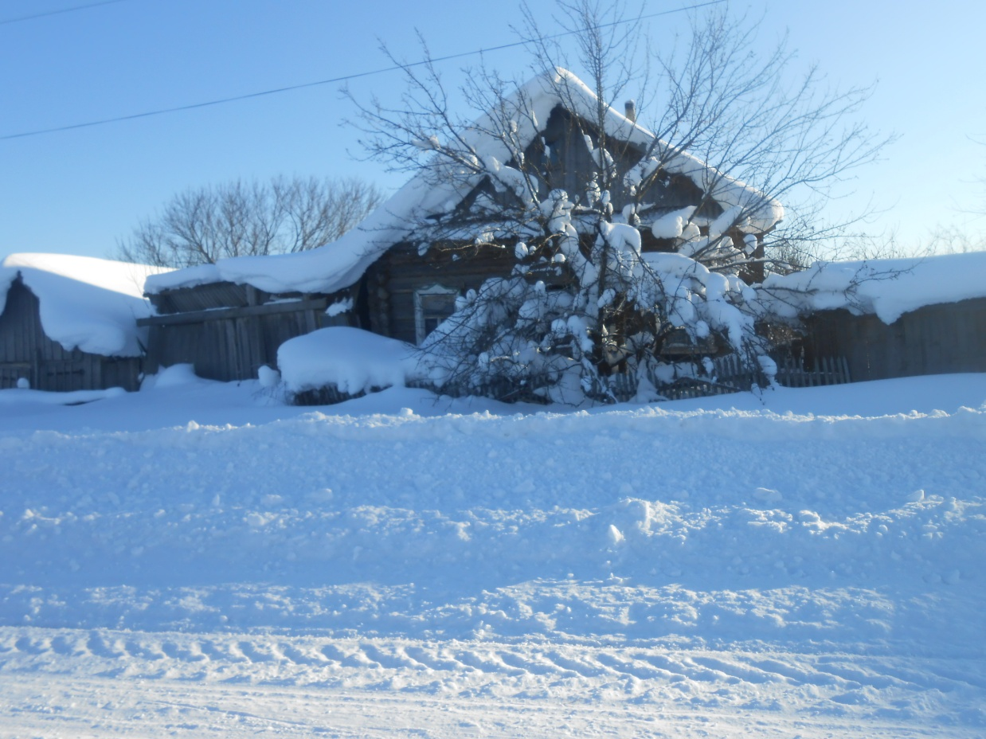
Спасибо за внимание!!!
Над презентацией работали
Гуменникова Карина , Ельцова Влада, Гуменникова Кристина.

